Slide 1





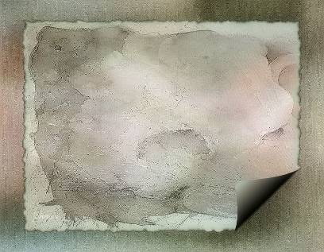
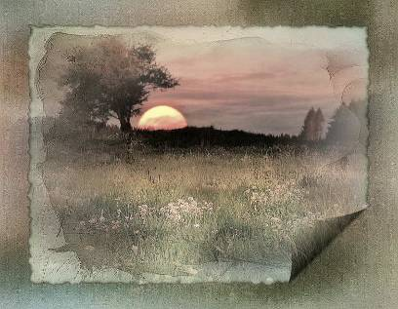
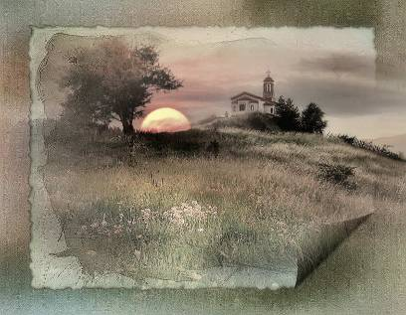
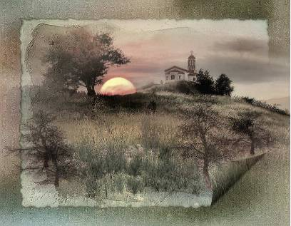
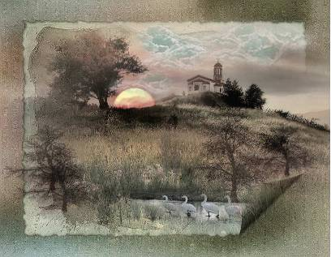
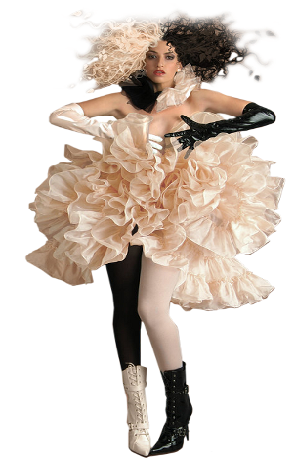

Manipulacion de imagenes, Ines
Audio - Cancion de las simples cosas
Maximo Spodek
Algún Día
Ines, difundiendo poesia
Un día me tendrás.
Un día me amarás;
Un día llegarás;
Un día. Cualquier día.
Estarás de mi pecho tan cercano,
que no sabré si el fuego que me abrasa
es de tu corazón o del verano.
Breve y eterno,
el amor es el mismo en primavera,
en verano, en otoño y en invierno.
Escucharemos mudos
latir nuestras arterias
Y sollozar los arboles desnudos.
el amor no espera.
Y me dirás:
presentacionesines@gmail.com
Amada, ya llegó la primavera.
Dora Castellanos
Todos los derechos de autor © pertenecen a los respectivos artistas / fotógrafos

Slide 2







¿Te ha gustado?
Puedes ver más entrando
Aquí
Además puedes recibir powerpoints en tu correo electrónico suscribiéndote aquí:

